Slide 1
IES Valle Inclán.
Rafael Reina.

Slide 2
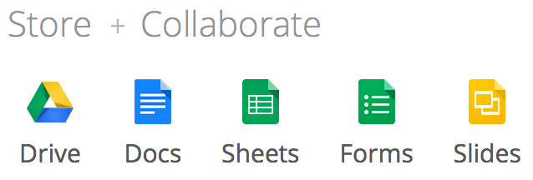
Índice
Google Drive.
Google Docs.
Google Form

Slide 3
Google Drive
Usa Drive para enviar archivos grandes
Envía los archivos grandes en Gmail (de 10 GB máximo) conGoogle Drive. Además, los archivos guardados en Drive se actualizan automáticamente. Así, todo el mundo tiene la última versión y puede acceder a ellos esté donde esté.

Slide 4
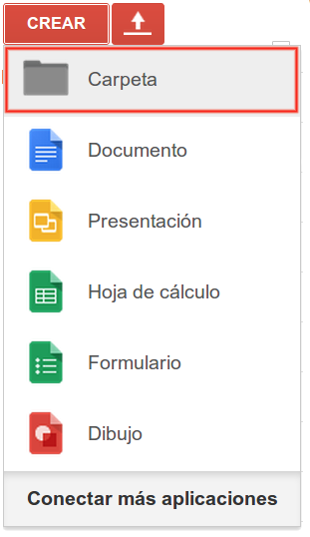
Almacenamiento en Drive
Organizar en carpetas.
Compartir carpetas o documentos.
Permisos de edición
Permisos de visualización

Slide 5
Trabajo en grupo y colaboración

Slide 6
Google Forms
Consigue respuestas enseguida con Formularios
Envía formularios de Google por correo electrónico. Los destinatarios pueden rellenarlos y contestarte sin salir de su bandeja de entrada.

Slide 7
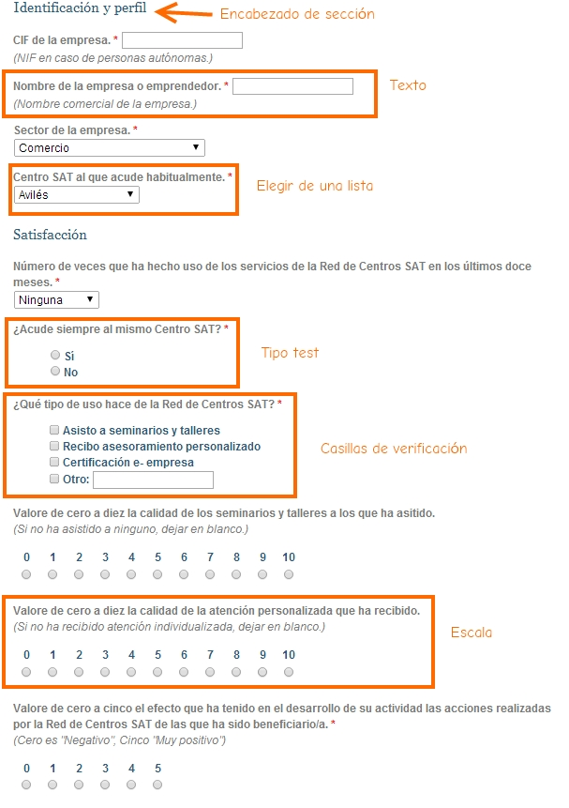
Ejemplo de Formulario

Slide 8
Hoja de datos del formulario
Formulario: https://docs.google.com/forms/d/15oms8dCv22e98_8N4UbHU1z9IJz6PtRwQBRUhcxUq2U/viewform
Hoja de datos:
https://docs.google.com/spreadsheets/d/1H9p0uxjqf1es-VBnxVaw_wy2xSWr3rAnOJrRcrZPnnE/edit?usp=sharing

Slide 9
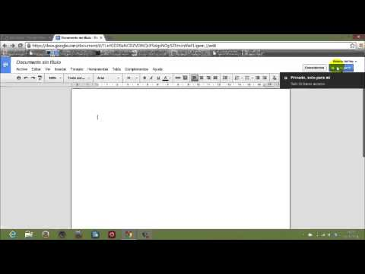
Buenas prácticas sobre Drive
Organizar los documentos en carpetas.
Compartir para trabajar en grupo.

Slide 10
Drive en el Aula
http://recursostic.educacion.es/observatorio/web/fr/software/software-educativo/643-utilizacion-de-google-docs-en-centros-educativos

Slide 11
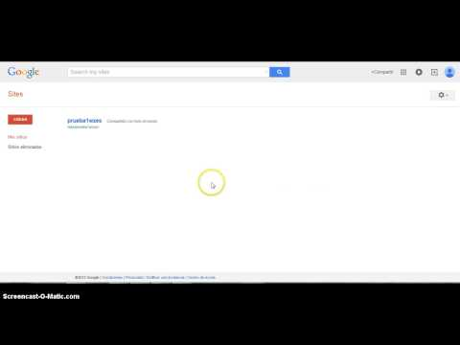

Slide 12
Más Información...
G-Suite Centro de Aprendizaje

